Slide 1
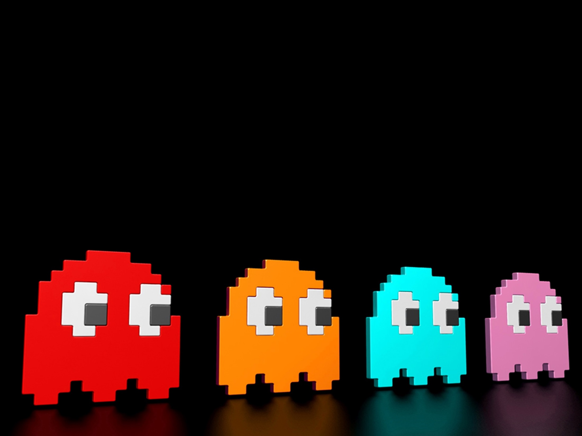
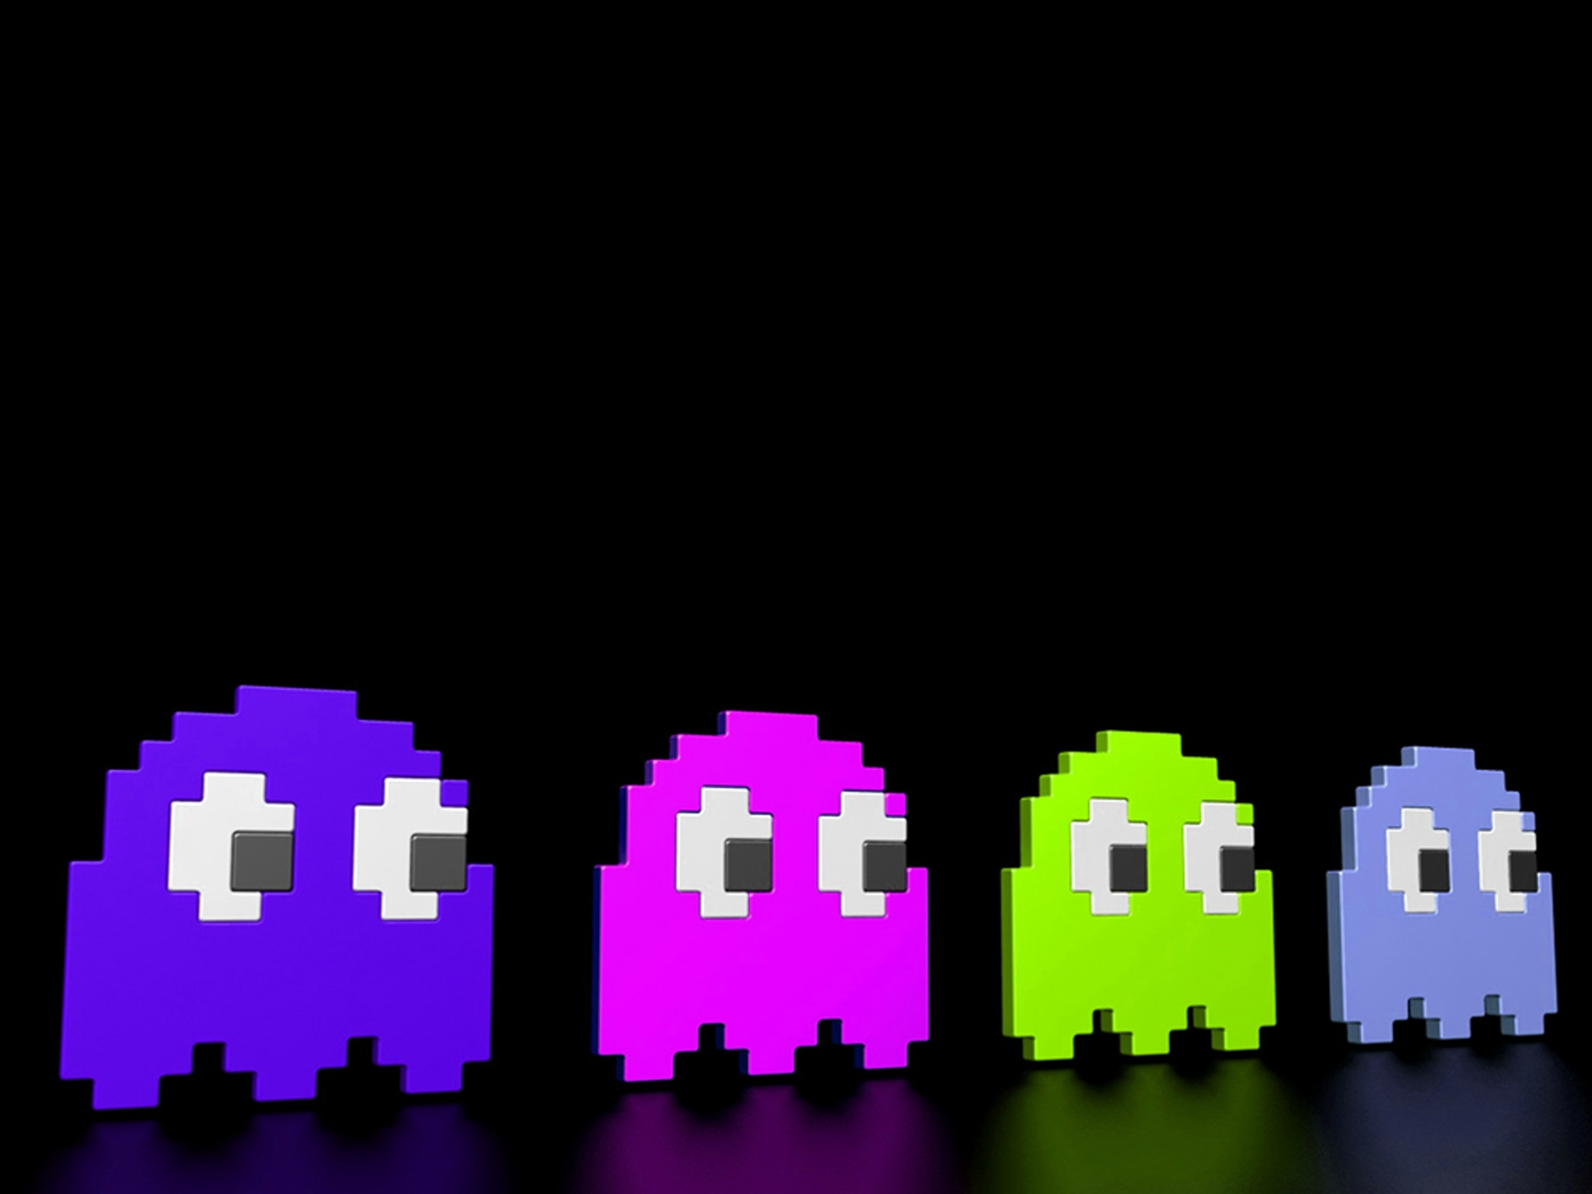
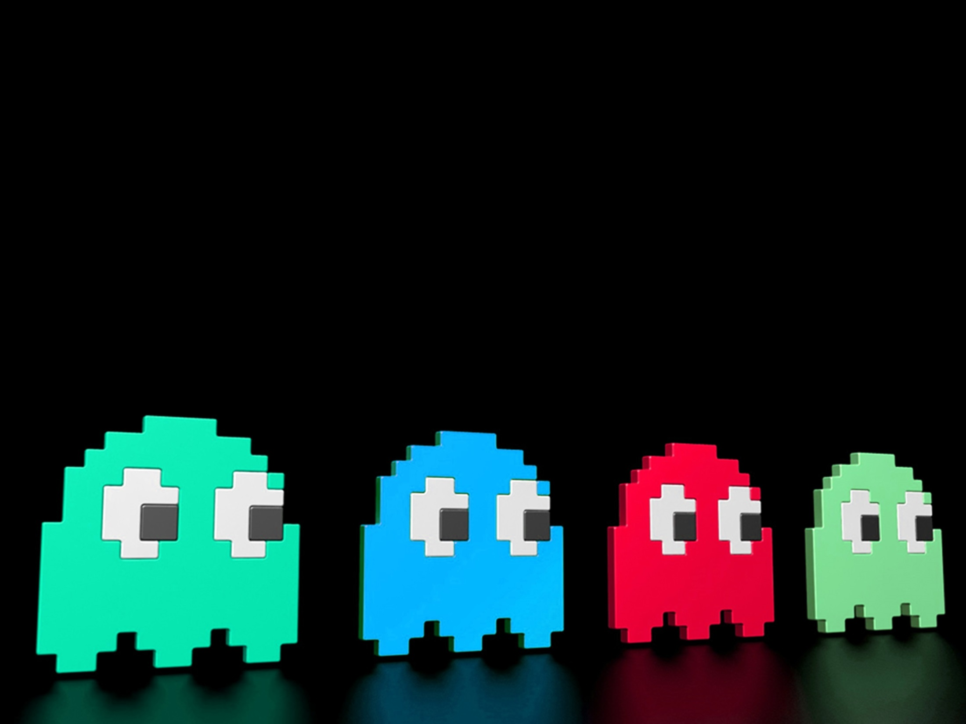
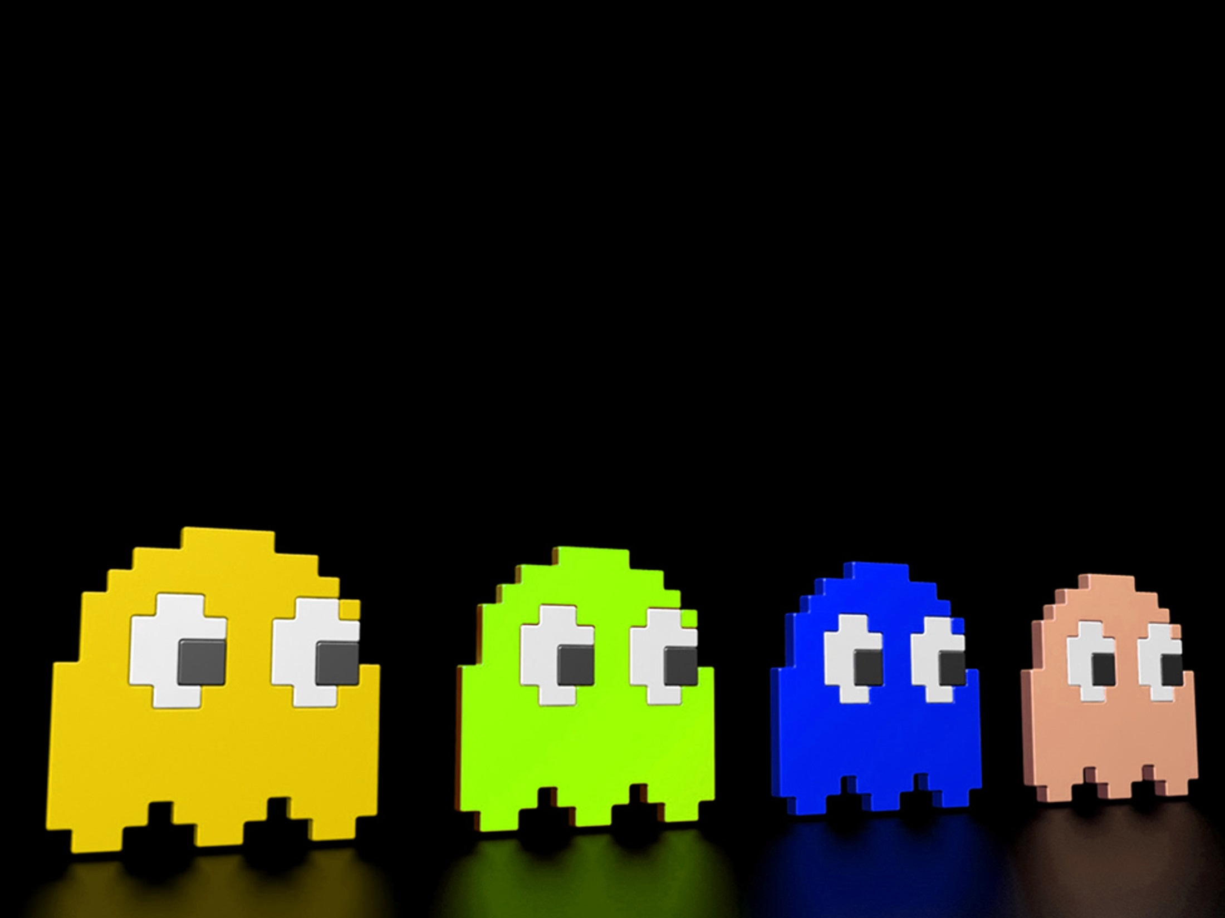
2D Game Guide
2016184024
신봉섭

Slide 2
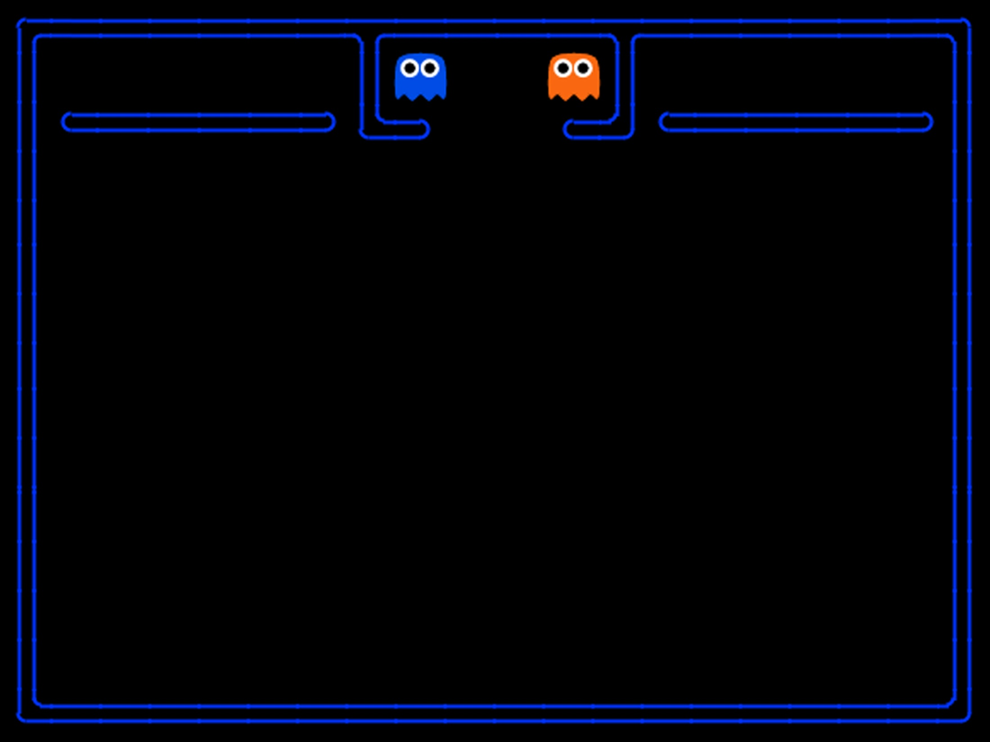


개발 진척도
2
ROUND
내용 | 범위 | 실제 완료 범위 | 진척도
컨트롤러 | 상하좌우(W A S D) 이동, 방향키 공격, esc시 퍼즈 | 이동,공격키구현 | 80%
아이템 | 아이템에 따라 공격력, 체력, 공격속도 등이 달라짐 | 구현못함 | 0%
맵 | 동굴(1-1 ~ 1-5[보스])까지 스테이지 별로 몬스터 다양화 | 스테이지 3까지 구현 | 50%
적 | 맵을 돌아다니면서 공격, 캐릭터를 쫒아오면서 공격, 캐릭터한테서 도망다니는 캐릭터 | 방황,추격,원거리 공격 구현 | 80%
게임 기능 | 피격 시 체력 감소, 올라왔다 내려 왔다하는 가시가 존재하여 올라와있을때 데미지, 문으로 전 스테이지로 돌아갈 수 있음, 아이템으로 능력치상승 | 문으로 스테이지 이동 구현 | 40%
사운드 | 소리(적, 캐릭터), 배경음악, 타격소리 등 5종이상 | 구현못함 | 0%
애니메이선 | 공격, 걷기, 아이템획득, 사망 모션 등 | 8종완료 | 40%

Slide 3
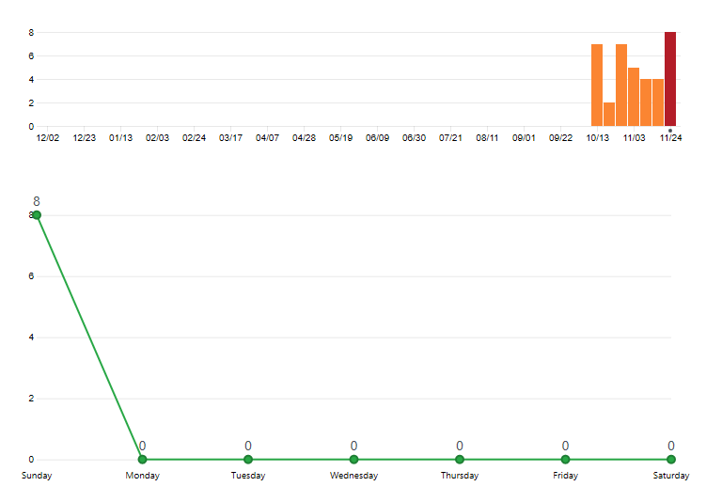
Git Hub 커밋 통계
4
ROUND
https://github.com/bong-seob-shin/16184024-2DGP-Project/graphs/commit-activity

